Slide 1
MY WIKI 프로그램
현대모비스 리스킬링 과정
조평근 연구원

Slide 2
My WIKI
Tag 기반, 검색 프로그램
리스킬링 과정 중, 배웠던 지식을 “MYWIKI” DB에 등록하여 쉽게 열람
현재 필요한 기능을 찾고자 할 때, 관련된 tag들을 입력하여 쉽게 열람하기 위함
(ex : sort, average, add, string, …)
개발 목적
리스킬링 중 배웠던 내용이 방대하여 시간이 지나면 배웠던 것들을 잊어버릴 수 있다.
- 추후 위의 문제를 직면했을 때, 내가 배우고 작성했던 코드들을 쉽게 열람할 수 있다면 도움이 될 것이라 생각한다.

Slide 3
구현 기능
Login/Join
회원가입이 완료된 유저만 사용할 수 있도록 하기 위한 기능
Search
입력한 tag들을 기반으로 DB에서 원하는 정보를 열람하기 위한 기능
열람한 소스 파일을 다운로드 받을 수 있다.
Upload
새롭게 배운 정보를 DB에 업로드하기 위한 기능
(업로드 내용 : 제목/정보/Tag/소스파일)
Revise
DB에서 정보를 열람 후, 해당 정보를 수정하기 위한 기능
Delete
DB에서 정보를 열람 후, 해당 정보를 삭제하기 위한 기능

Slide 4
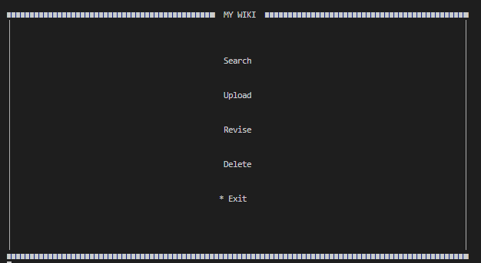
MYWIKI 구조
client
server
Finder
DB
요청
(Search/upload/
revise/delete)
입력된 정보 기반 DB에서 정보
탐색 및 불러오기
Client의 요청에 따라,
DB에서 정보 save/delete 수행
필요 정보 입력
(tag/제목/내용/…)
Map
처리된 내용을 틀에 작성하여 client에 전달

Slide 5
기능 별 세부 내용
Login/Join
로그인 : 회원가입이 완료된 유저만 사용할 수 있도록 하기 위한 기능
회원가입 : “MYWIKI”를 사용 권한을 얻기 위한 회원가입 기능
Search
검색 : Tag 입력하여, 관련된 모든 정보의 제목 조회 기능
조회 : 검색된 항목 중, 원하는 제목 입력하여 내용, 소스파일 열람 기능
저장 : 열람한 소스코드 저장 기능
소스코드 저장 경로 : mywiki/data/client/
Upload
작성 : 제목, 내용, tag 입력
저장 : 작성한 내용과 관련된 소스코드, DB에 저장 기능
작성 내용 저장 경로 : mywiki/data/server/db.txt
소스코드 저장 경로 : mywiki/data/server/example/

Slide 6
기능 별 세부 내용
Revise
수정 : tag 기반 정보 조회 후, 해당 정보의 내용, tag, 소스파일 수정 기능
소스코드 저장 경로 : mywiki/data/server
Delete
삭제 : tag 기반 정보 조회 후, 해당 정보 삭제 기능

